Slide 1
Решения фирмы «1С» для автоматизации планирования и учета угледобывающих компаний

Slide 2
Общее управление рисками

Slide 3
Управление рисками
Подсистема «Управление рисками» предназначена для информационной поддержки процесса управления рисками и обеспечения коммуникации между его участниками. Ее основные функции:
Задачи подсистемы
1
Регистрация и оценка выявленных рисков;
Учет инцидентов;
Планирование и учет мероприятий по предупреждению рисков или минимизации последствий инцидентов;
Анализ рисков и связанных с ними расходов
Процесс управления денежными средствами
Notes:
Возможность достижения организацией поставленных целей подвержена неопределенности из-за внутренних и внешних факторов. Негативное влияние такой неопределенности на цели организации называют риском.
Риском можно управлять, с тем чтобы его устранить или минимизировать. Цель управления рисками – сбалансировать негативное влияние неопределенности с выделением требуемых для этого ресурсов организации.
Подсистема «Управление рисками» предназначена для информационной поддержки процесса управления рисками и обеспечения коммуникации между его участниками. Ее основные функции:

Slide 4
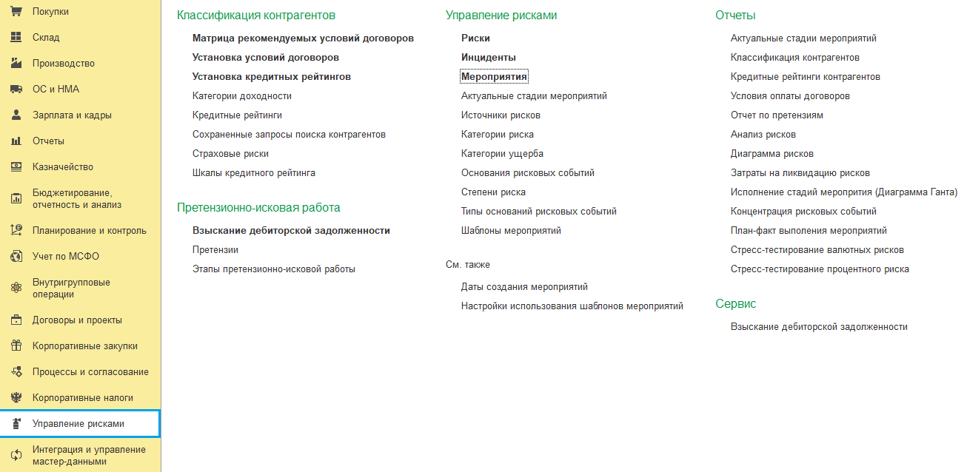
Процесс управления рисками в 1С:Управление холдингом
Notes:
Риски могут иметь различную природу и быть связаны с любой формой деятельности организации: функциями, процессами, проектами. Подсистема «Управление рисками» универсальна, позволяет привязывать риски к любому объекту системы, поэтому предполагает управление на высоком уровне, без учета специфики рисков каждой отдельной области.
Подсистема имеет общие аналитические разрезы с подсистемой Сбалансированная система показателей, что позволяет использовать в компании комплекс инструментов поддержки принятия решений с учетом наиболее вероятных рисков и возможностей.

Slide 5
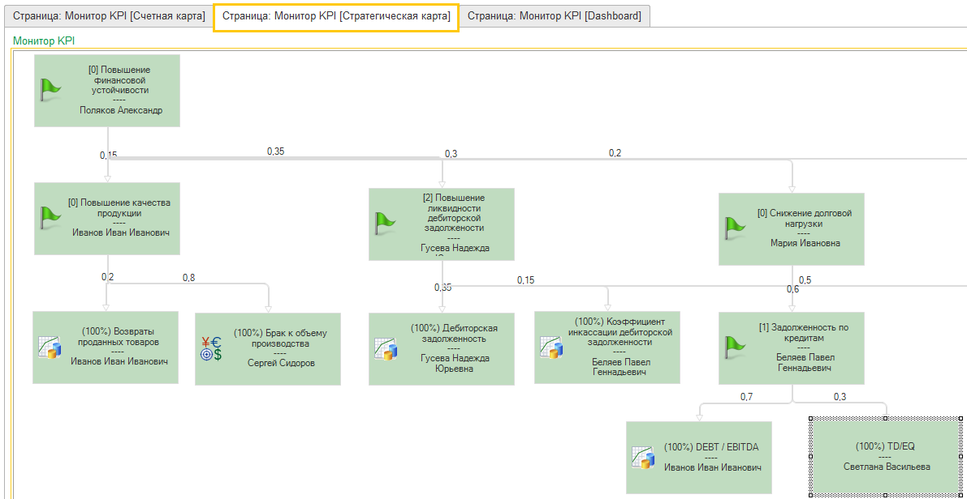
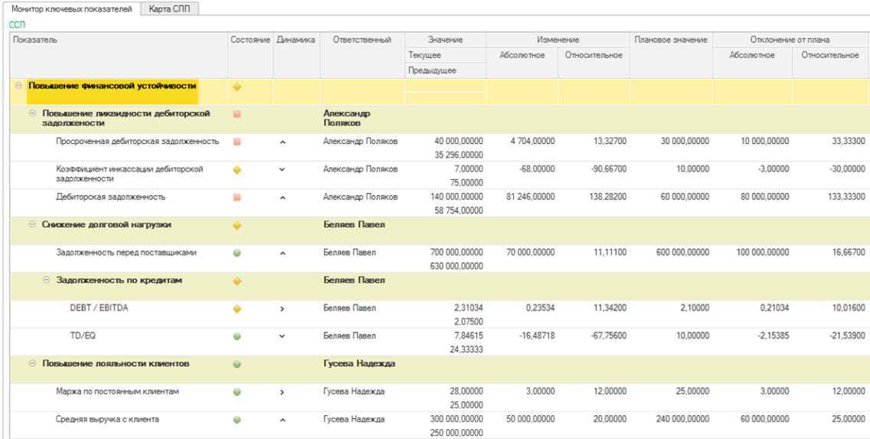
Подсистема BSC

Slide 6
Процесс управления рисками в 1С:Управление холдингом
Регистрация рисков
Назначение владельцев и согласование
Управление предупредительными мероприятиями
Учет инцидентов
Управление реакциями
Анализ рисков, инцидентов, мероприятий
Notes:
Процесс управления риском в системе состоит из следующих этапов:
■ Регистрация риска заинтересованным лицом.
■ Согласование, в ходе которого определяется владелец риска – лицо, имеющее полномочия для устранения или смягчения риска и отвечающее за последствия.
■ Планирование и учет контрольно-предупредительных мероприятий.
■ Учет инцидентов – фактов возникновения событий, имеющих неблагоприятные последствия.
■ Планирование и учет мероприятий – реакций на инциденты.
■ Анализ рисков, инцидентов, мероприятий.

Slide 7
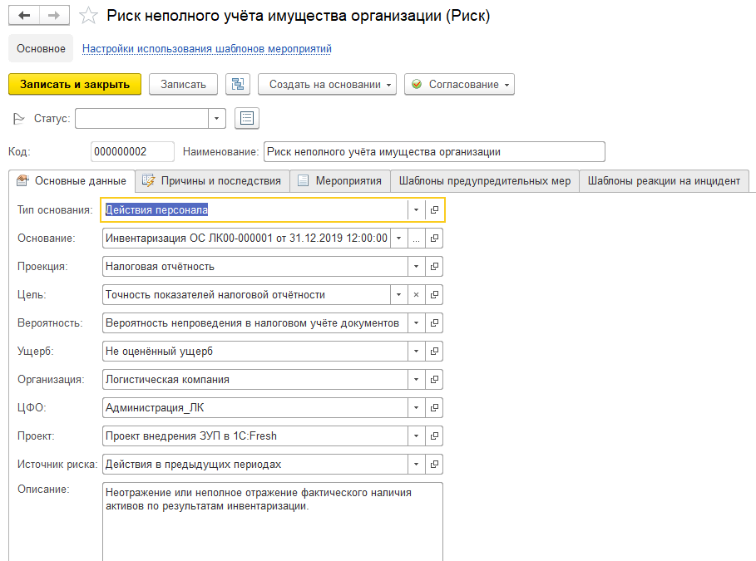
Риски
Сведения о рисках хранятся в справочнике «Риски»
Риск можно привязать к документу или элементу справочника системы
Риск можно связать с проекцией или целью подсистемы BSC
Оценка риска выполняется присвоением категории вероятности и ущерба
7
Notes:
Регистрация рисков выполняется в справочнике Риски. Справочник иерархический, это дает возможность выполнять классификацию рисков, объединяя их в группы. Оценка вероятности и ущерба риска выполняется выбором категории из соответствующего справочника.
Реквизит Основание позволяет привязать риск к любому элементу справочника или к любому документу системы.
Реквизит Тип основания – это классификатор оснований рисков или инцидентов. Для типа основания может быть определен справочник или документ текущей информационной базы, в таком случае в реквизите Основание можно будет выбрать только объект указанного типа.
Реквизит Проекция – предназначен для отнесения риска к определенной проекции системы сбалансированных показателей.
Реквизит Цель – позволяет связать риск с целью, определенной в системе сбалансированных показателей. Проекция и Цель не обязательны для заполнения, но если проекция указана, то цель выбирается только по этой проекции.
Реквизиты Организация, Проект, ЦФО – могут заполняться для отнесения риска к соответствующему объекту.
Реквизит Вероятность – предназначен для категорийной оценки вероятности реализации риска. Категории вероятностей рисков определяются пользователем в справочнике Категории риска.
Реквизит Ущерб – служит для указания категории ущерба из справочника Категории ущерба.
Реквизит Ответственный – указывает на пользователя системы, являющегося владельцем риска. Предполагается, что этот сотрудник, с одной стороны, наделен полномочиями для управления риском, а с другой, несет ответственность за последствия инцидентов.
В полях Описание, Причины возникновения и Последствия свободным текстом указываются соответствующие характеристики риска.

Slide 8
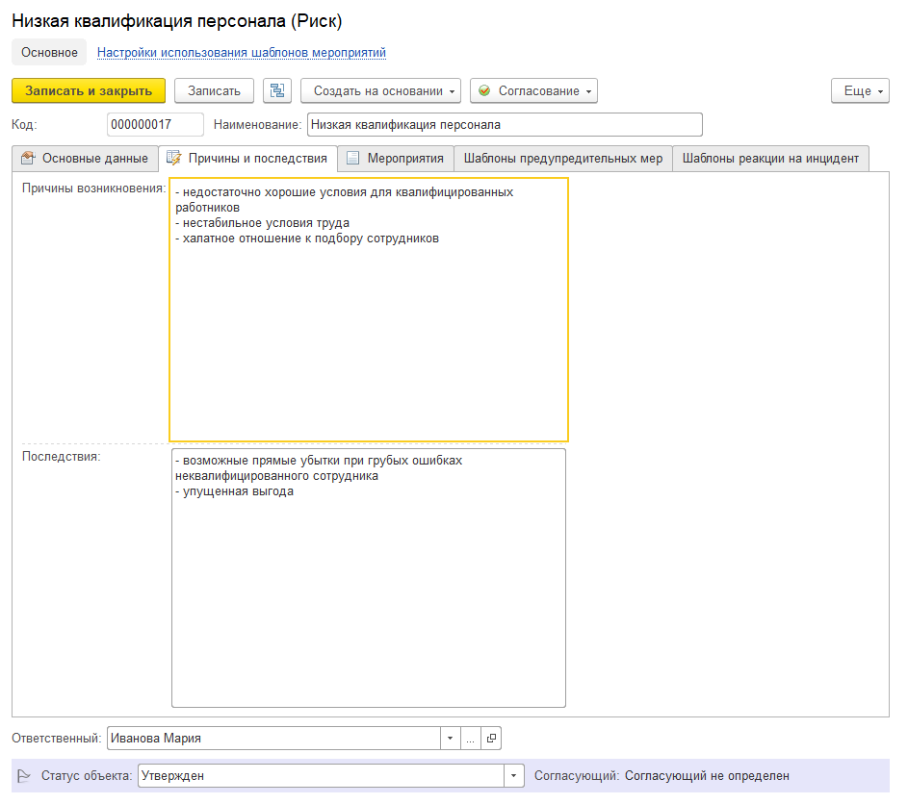
Риски
Для описания причин и последствий риска предусмотрены многострочные текстовые поля
Карточка риска подключена к подсистеме согласования. Это дает возможность настроить порядок ее рассмотрения.
Notes:
Из формы риска можно работать со списками связанных с ним контрольно-предупредительных мероприятий и инцидентов: просматривать, открывать, добавлять новые или удалять имеющиеся.

Slide 9
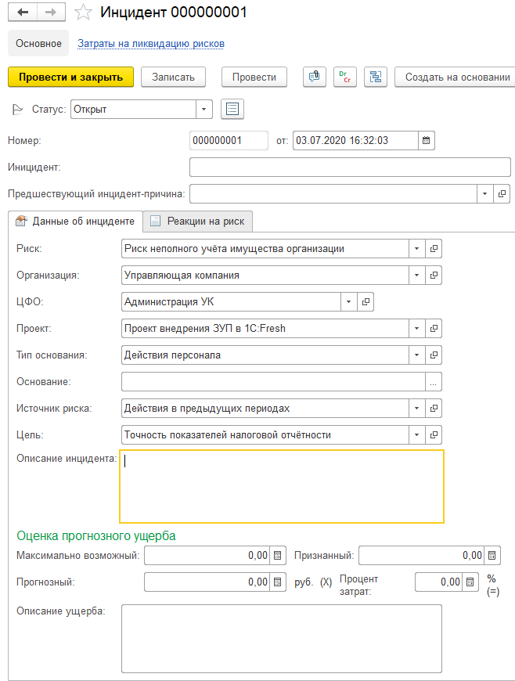
Риски
Инцидент – это событие, которое повлияло или может повлиять на достижение целей организации
Реквизит Цель – позволяет связать инцидент с целью, определенной в системе сбалансированных показателей.
Для оценки ущерба используются три суммовых реквизита, относящиеся к разной вероятности его причинения:
Notes:
Инцидент – это событие, которое повлияло или может повлиять на достижение целей организации
Документ Инцидент в системе предназначен для регистрации инцидентов. Предполагается, что, как правило, по инциденту будет проводиться определенная работа. В связи с этим предусмотрена возможность указывать текущее состояние документа простой установкой одноименного реквизита или управлять им с помощью процесса
Реквизит Цель – позволяет связать инцидент с целью, определенной в системе сбалансированных показателей. Если в риске, с которым связан данный инцидент, заполнено поле Проекция, то цель в инциденте можно выбрать только по этой проекции.
Реквизиты Организация, Проект, ЦФО – могут заполняться для отнесения инцидента к соответствующему объекту.

Slide 10
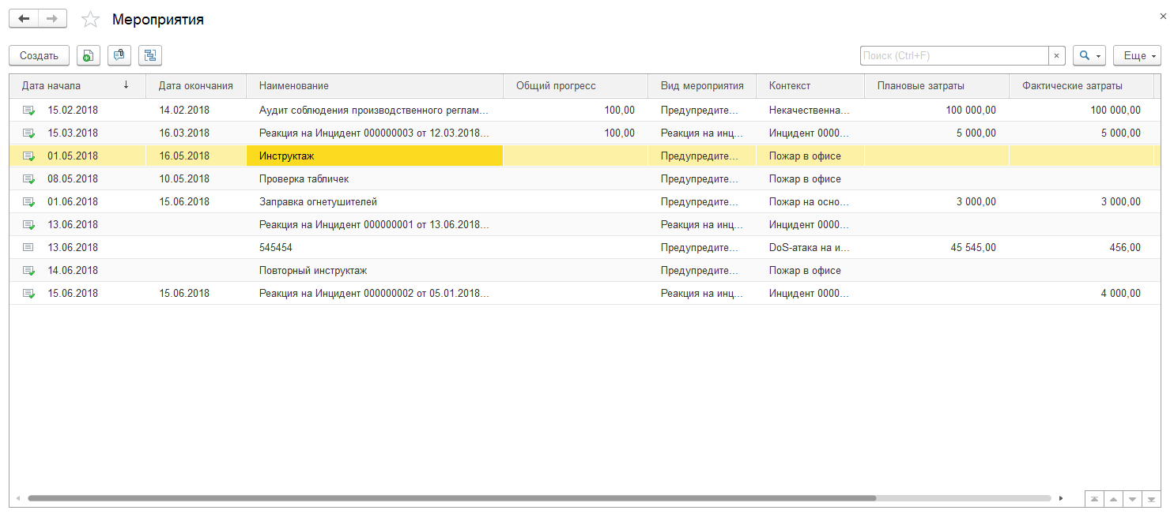
Управление мероприятиями
Документ Мероприятие предназначен для учета и планирования мероприятий различного рода: по реализации стратегических целей, проведению закупочных процедур, минимизации вероятности рисков или возможного ущерба по инцидентам.
Notes:
Планирование и учет мероприятий – реакций на инцидент, так же как и контрольно-предупредительных мероприятий, ведется с помощью документа Мероприятие.
Дата документа Мероприятие – это дата начала мероприятия. Реквизит Дата окончания хранит дату окончания мероприятия. В зависимости от статуса документа эти даты могут трактоваться как плановые или как фактические.
Реквизит Вид мероприятия может принимать следующие значения:
■ Инициатива – когда мероприятие связано с реализацией стратегической цели подсистемы Сбалансированная система показателей;
■ Закупочная процедура – когда мероприятие проводится в рамках закупочной процедуры подсистемы Централизованное управление закупками;
■ Предупредительное мероприятие – когда мероприятие связано с риском подсистемы Управление рисками. Оно может быть направлено, например, на избежание риска, устранение источника риска, изменение вероятности или возможности риска, изменение последствий риска либо на разделение риска с другой стороной;
■ Реакция на инцидент – когда мероприятие связано с инцидентом подсистемы Управление рисками. Мероприятие такого вида направлено на минимизацию возможного ущерба (или максимизацию пользы) от возникшего инцидента по риску.

Slide 11
Управление мероприятиями
Сведения о мероприятии могут быть детализированы по стадиям
Notes:
Табличная часть Стадии позволяет разделить мероприятие на части, по каждой из которых указываются ответственный, срок исполнения, затраты; к стадии можно прикрепить итоговый документ. Стадии могут добавляться произвольно кнопкой Добавить, либо они создаются выбором шаблона мероприятия. Каждой стадии можно установить или снять признак выполненности. По выполненным стадиям считается Общий прогресс выполнения мероприятия.

Slide 12
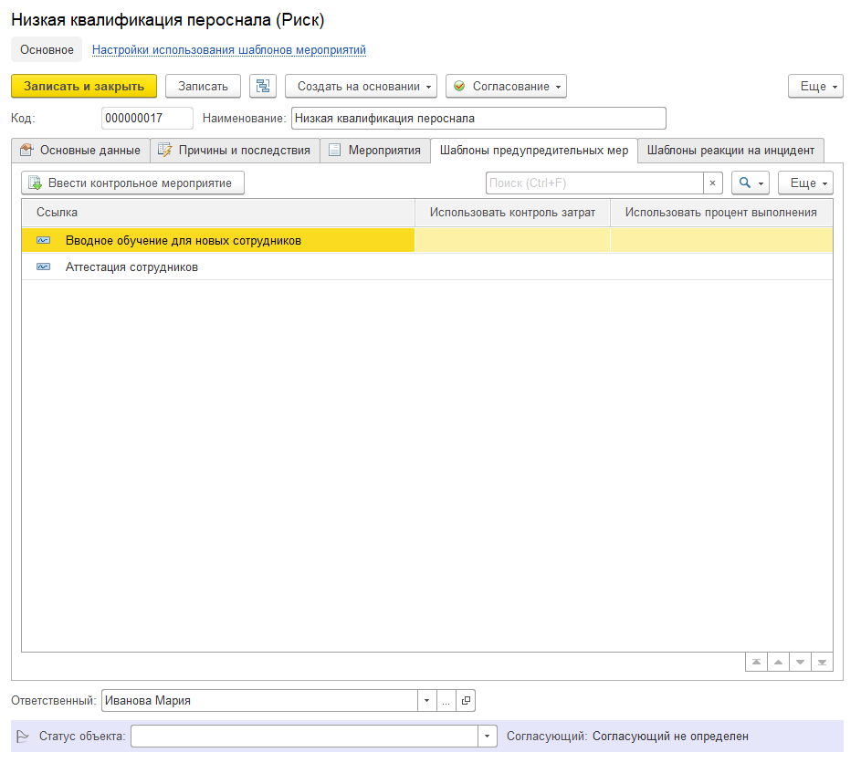
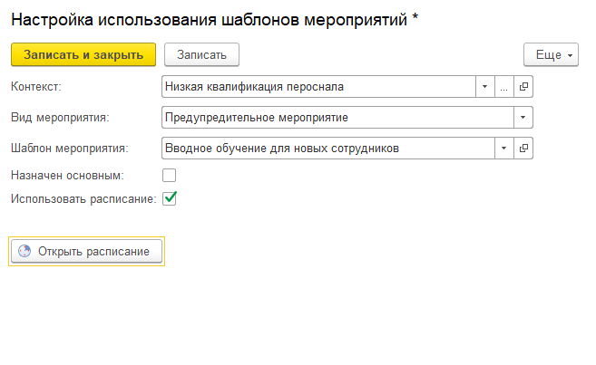
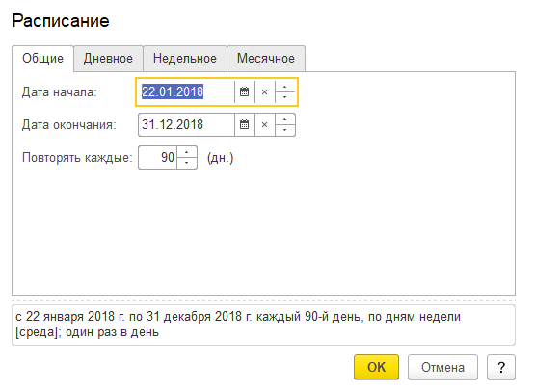
Управление мероприятиями
Шаблоны мероприятий в карточке риска, указывают какие мероприятия должны проводиться для предупреждения риска или для минимизации ущерба при возникновении инцидента
С помощью шаблонов можно автоматизировать создание мероприятий по расписанию
Сведения о мероприятии могут быть детализированы по стадиям
Notes:
Шаблоны предупредительных мер и реакций на инцидент позволяют описать состав мероприятий, которые должны выполняться в связи с рассматриваемым риском. Еще одно назначение шаблонов – установка значений по умолчанию, которые будут использоваться для предзаполнения создаваемых мероприятий.

Slide 13
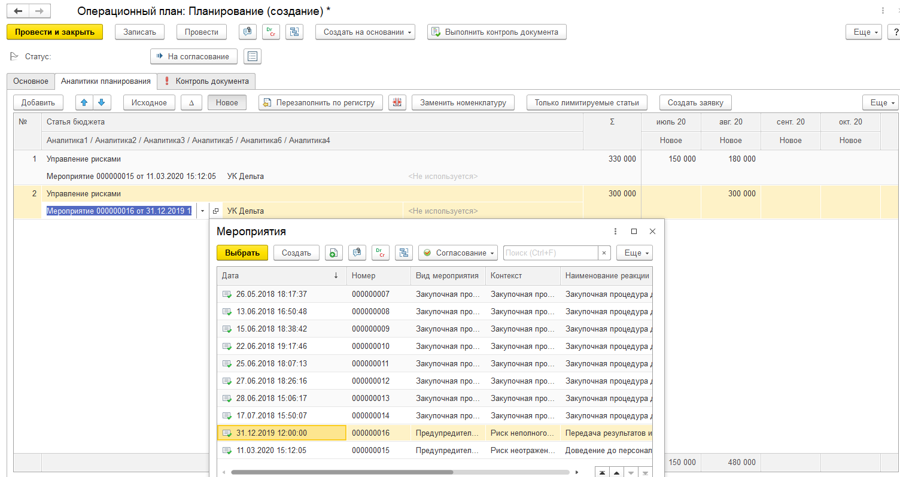
Управление мероприятиями
Запрос оплаты проведения предупредительного мероприятия, через ссылку на него в заявке на операцию
Мероприятие используется в качестве аналитики для планирования бюджетов и операций, отражения факта
Notes:
Предполагается использование документа Мероприятие в качестве аналитики для планирования бюджетов и операций, отражения факта, поэтому он включен в состав типов плана видов характеристик Виды аналитик (корпоративные).
Риски могут использоваться для обоснования расходов:
в бюджете
в оперативном плане
в заявке на операцию
Это позволяет систематизировать учет и планирование расходов по управлению рисками

Slide 14
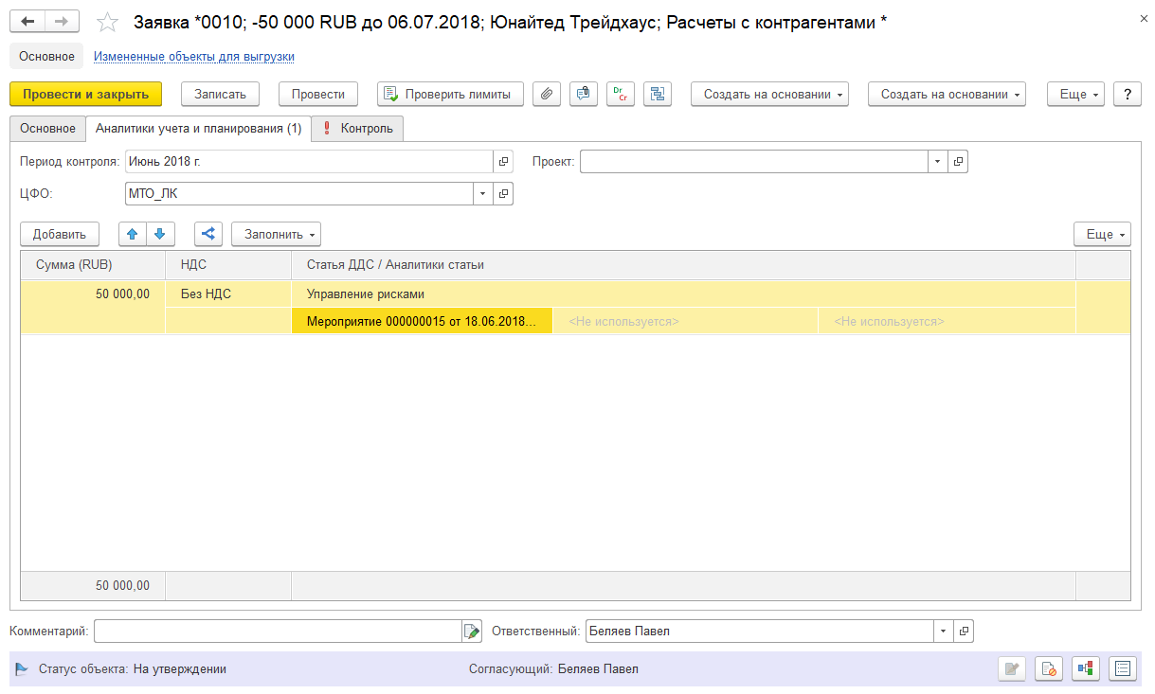
Управление мероприятиями
Запрос оплаты проведения предупредительного мероприятия, через ссылку на него в заявке на операцию
Notes:
Предполагается использование документа Мероприятие в качестве аналитики для планирования бюджетов и операций, отражения факта, поэтому он включен в состав типов плана видов характеристик Виды аналитик (корпоративные).
Риски могут использоваться для обоснования расходов:
в бюджете
в оперативном плане
в заявке на операцию
Это позволяет систематизировать учет и планирование расходов по управлению рисками

Slide 15
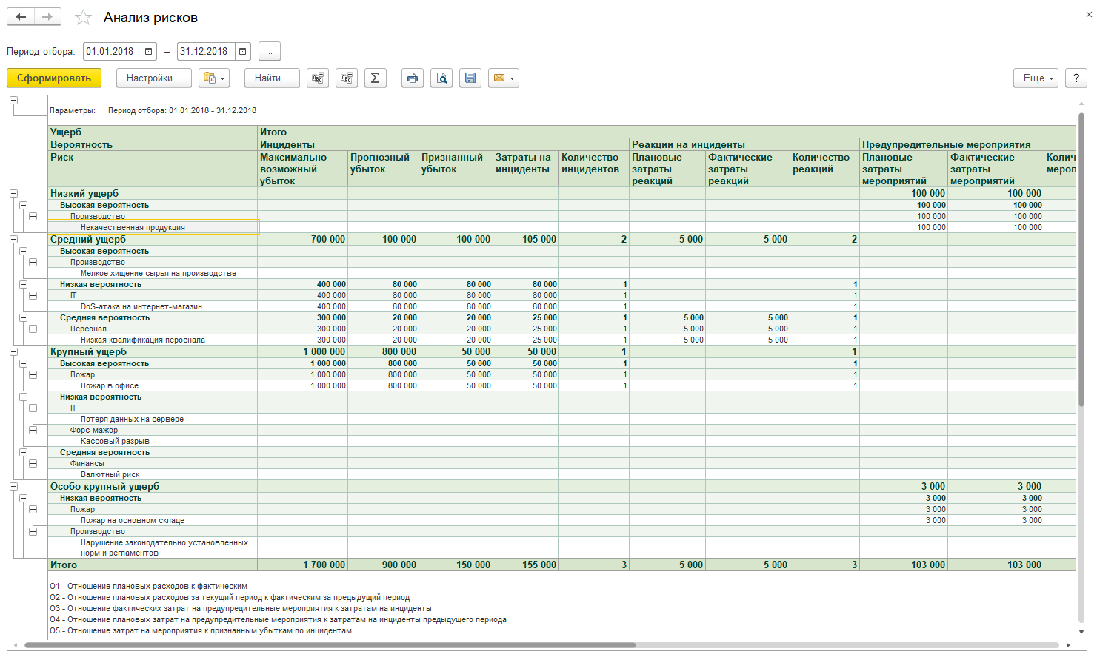
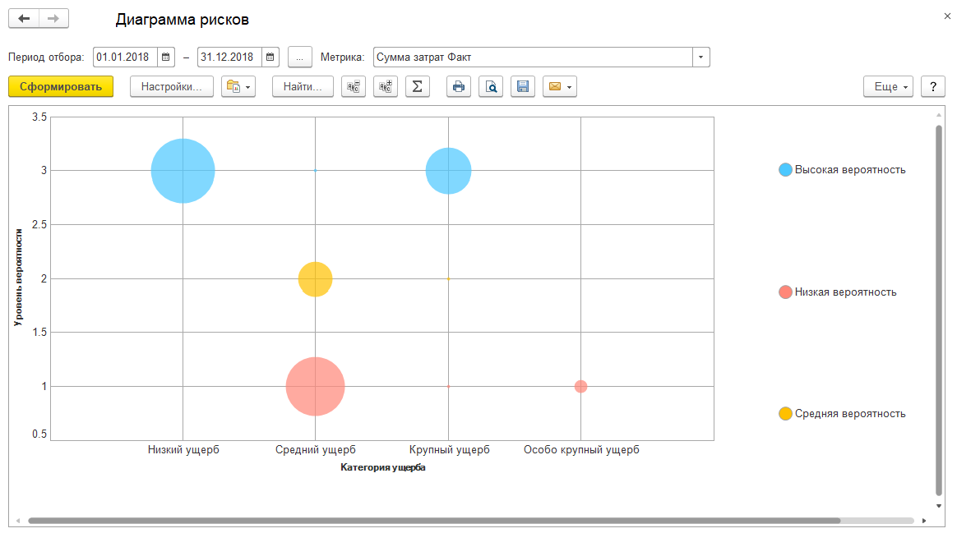
Анализ рисков
Notes:
Учет расходов организован указанием плановой и фактической суммы затрат в карточке предупредительного мероприятия, в инциденте или мероприятии-реакции
Отчет «Анализ рисков» позволяет проанализировать расходы по рискам и понесенный ущерб в деталях
В отчете «Диаграмма рисков» отображается одна из 10 метрик (расходы, ущерб, сравнительная информация в различных аналитических измерениях)

Slide 16
Управление валютными, процентными, кредитными рисками

Slide 17
Валютный риск
Notes:
Макропоказатели и Параметры для формирования отчетности

Slide 18
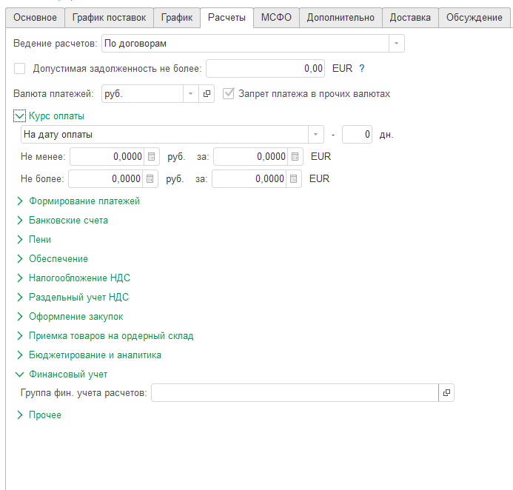
Валютная оговорка
В карточке договора реализованы опции, ограничивающие риски по обязательствам, номинированным в валюте:
интервальная оговорка
запрет платежей в другой валюте

Slide 19
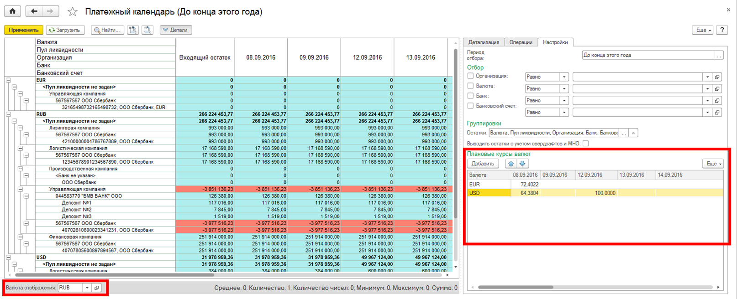
Валютный риск
Notes:
Для оценки валютных рисков Платежный календарь содержит инструмент прогнозирования движения денежных средств и остатков счетам с учетом произвольно заданного курса. Прогнозные курсы задаются на вкладке «Настройки» в разделе «Плановые курсы валют». Пользователь может добавить любую валюту, даты прогнозного курса отображаются в точном соответствие с периодичностью вывода платежного календаря. Для быстрого просмотра данных в разных валютах в нижней части календаря выведен реквизит валюта отображения.

Slide 20
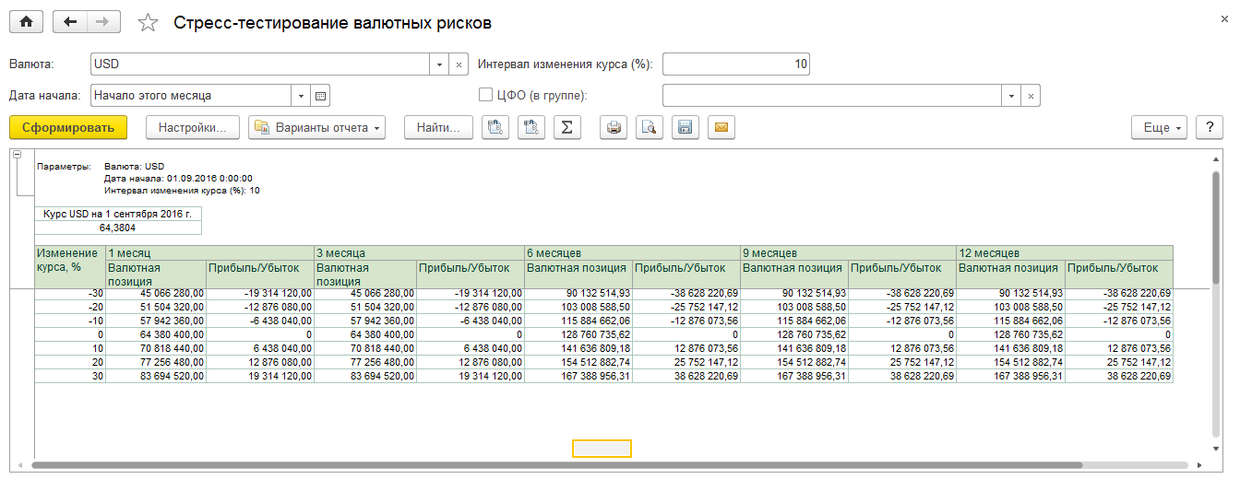
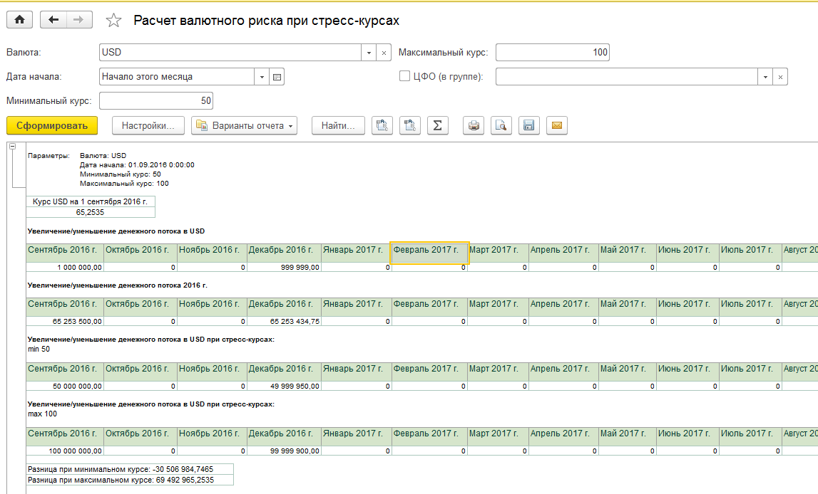
Валютный риск
Notes:
Инструмент предназначен для оценки валютного риска договора в условных единицах при заданном интервале изменения курса. Расчетные данные выводятся в процентах на период (месяц, три, полугодие, девять, год).
Для управления валютными рисками разработано несколько инструментов: расчет валютного риска и расчет при стресс курсах. Основное назначение инструмента показать влияние на условие валютного договора изменение курса в заданном валютном коридоре. Отчет выводит изменение курса от минимального значения до максимального, проходя текущее значение.

Slide 21
Управление процентными рисками
Notes:
Система располагает инструментом по оценке процентного риска в случае значительного изменения процентной ставке (например, при заданных плавающих расчетов процентов по сделке). Пользователь задает интервал изменения процентной ставки, система выдает расчет условий расчета по договору с заданным интервалом изменения процентной ставки.
.

Slide 22
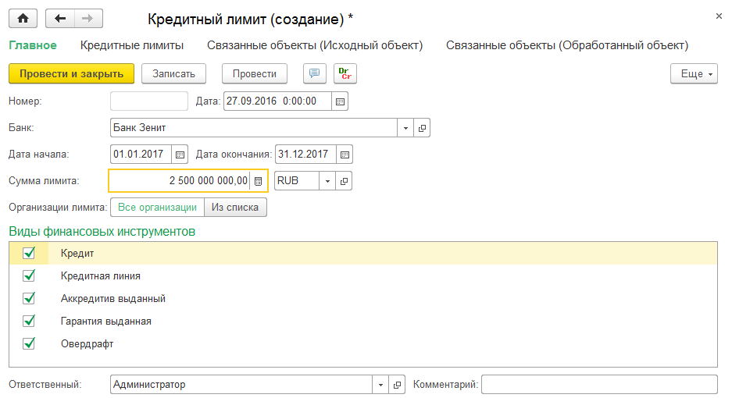
Управление процентными рисками
В системе доступны ограничения на величину привлечения компанией кредитных средств.
Ограничение могут применяться ко всем организациям группы или к списку организаций.
Ограничения устанавливается по сумме и видам финансовых инструментов.
Notes:
Кредитный лимит – ограничения на величину привлечения компанией или группой компаний кредитных средств, как правило устанавливаемый кредитными организациями.
На нашем примере устанавливается ограничение по сумме и видам финансовых инструментов. Ограничение могут применяться ко всем организациям группы или к списку организаций.
.

Slide 23
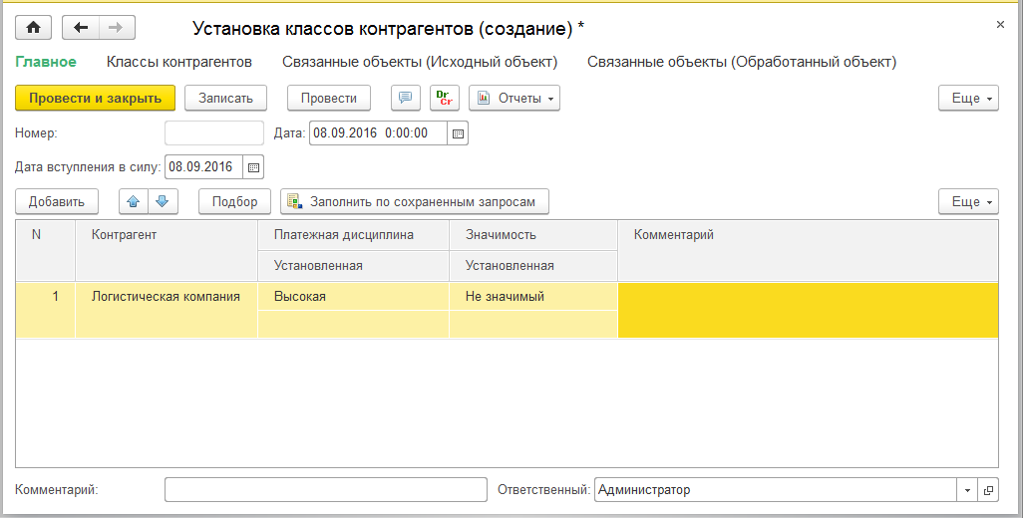
Кредитная политика по отношению к покупателям
Notes:
Каждому контрагенту присваивается класс значимости и класс платежной дисциплины
Матрица рекомендуемых условий оплаты позволяет задать на пересечении класса и контрагента условие по оплате и размеру задолженности.
В карточке договора при задании условия оплаты контролируется совпадение рекомендуемых условий оплаты и установленных. Расхождение выводится красным цветом.
.

Slide 24
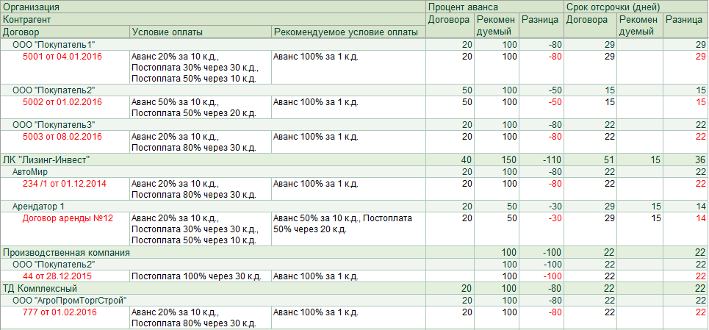
Кредитная политика по отношению к покупателям
Аванс 50%
Постоплата 50%
Аванс 20%
Постоплата 80%
Высокая
А
П
А
П
Значимость
А
П
А
П
Низкая
Аванс 70% или 100%
Постоплата 30% или 0%
Аванс 40%
Постоплата 60%
Низкая
Высокая
Платежная дисциплина
Notes:
Каждому контрагенту присваивается класс значимости и класс платежной дисциплины
Матрица рекомендуемых условий оплаты позволяет задать на пересечении класса и контрагента условие по оплате и размеру задолженности.
В карточке договора при задании условия оплаты контролируется совпадение рекомендуемых условий оплаты и установленных. Расхождение выводится красным цветом.
.

Slide 25
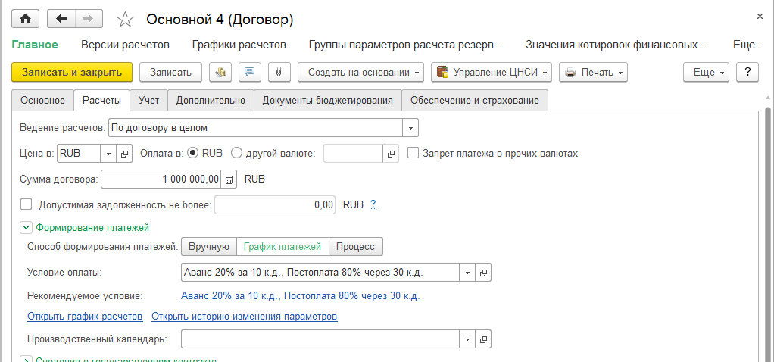
Контроль условий оплаты и задолженности

Slide 26
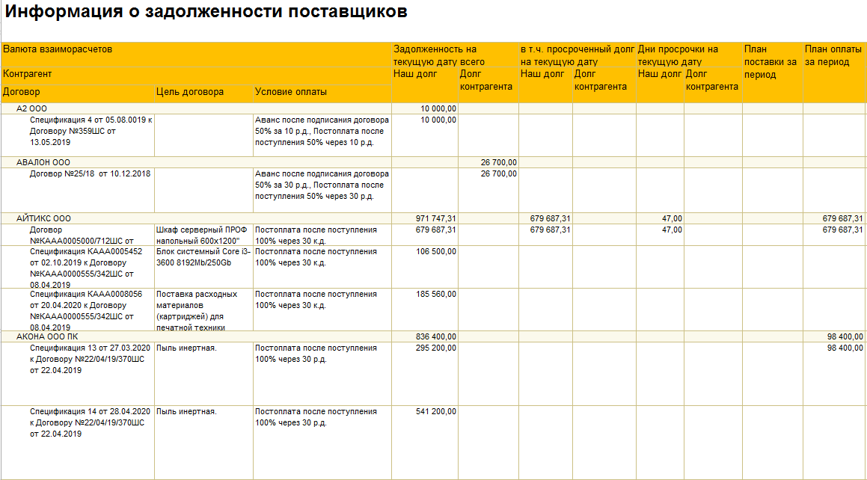
Контроль условий оплаты и задолженности
Notes:
Каждому контрагенту присваивается класс значимости и класс платежной дисциплины
Матрица рекомендуемых условий оплаты позволяет задать на пересечении класса и контрагента условие по оплате и размеру задолженности.
В карточке договора при задании условия оплаты контролируется совпадение рекомендуемых условий оплаты и установленных. Расхождение выводится красным цветом.
.

Slide 27
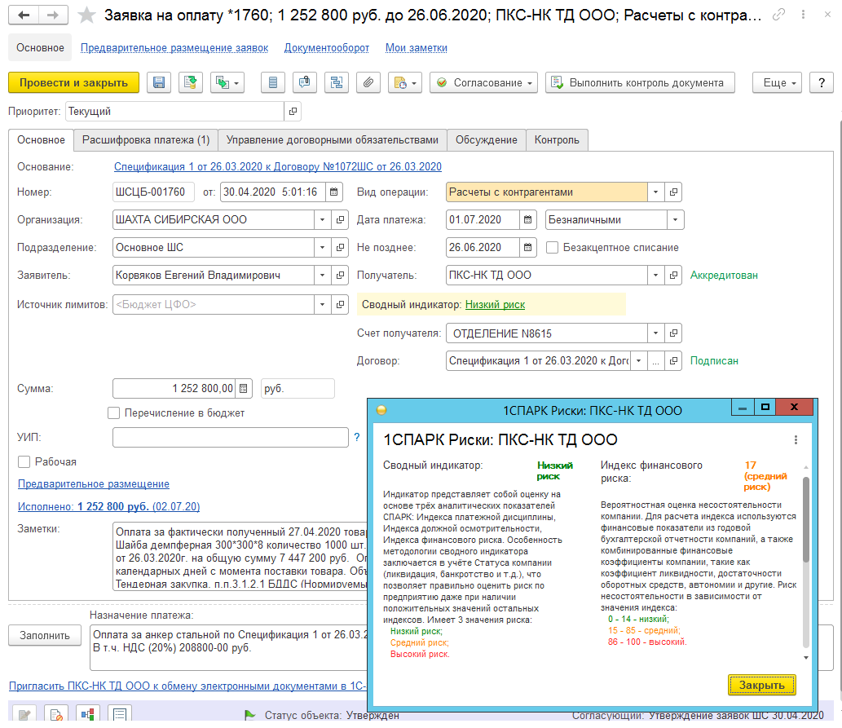
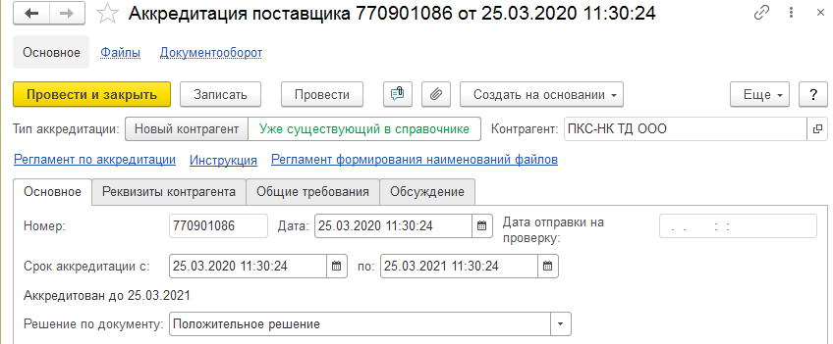
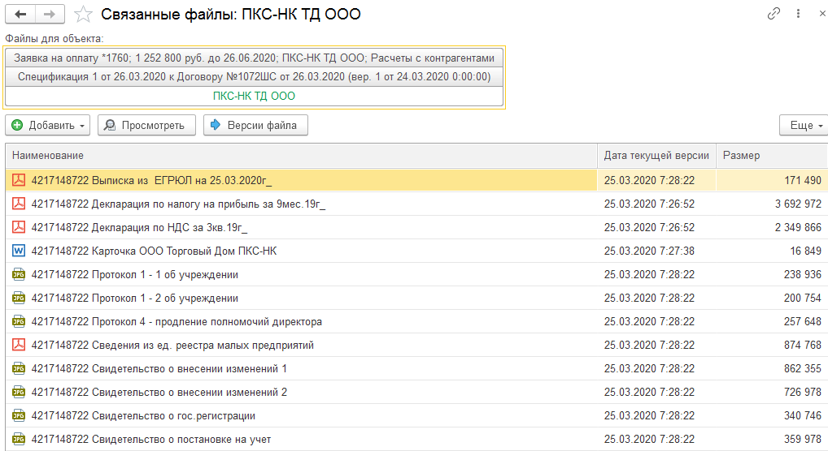
Контроль условий оплаты и задолженности

Slide 28
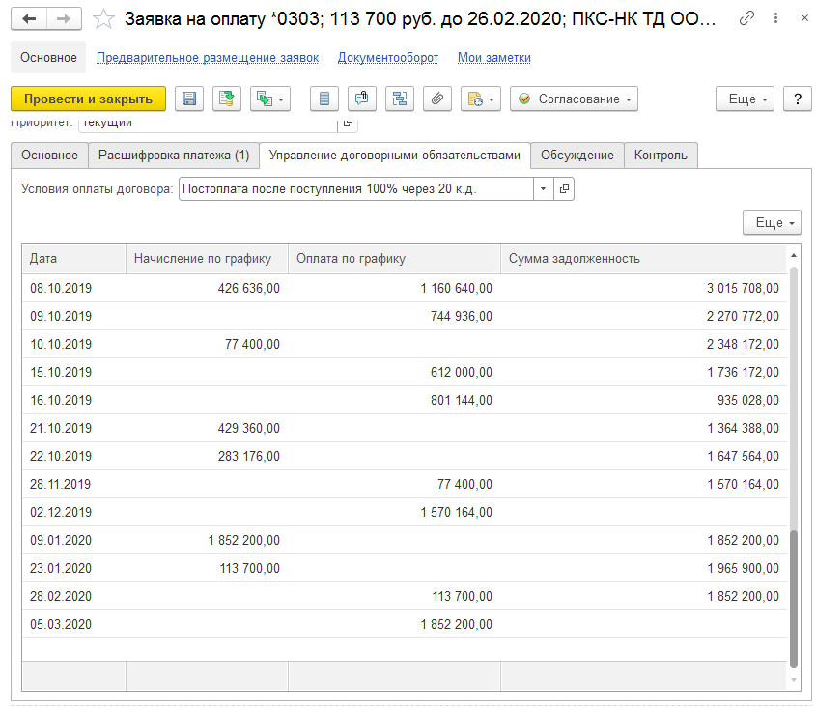
Контроль условий оплаты и задолженности

Slide 29
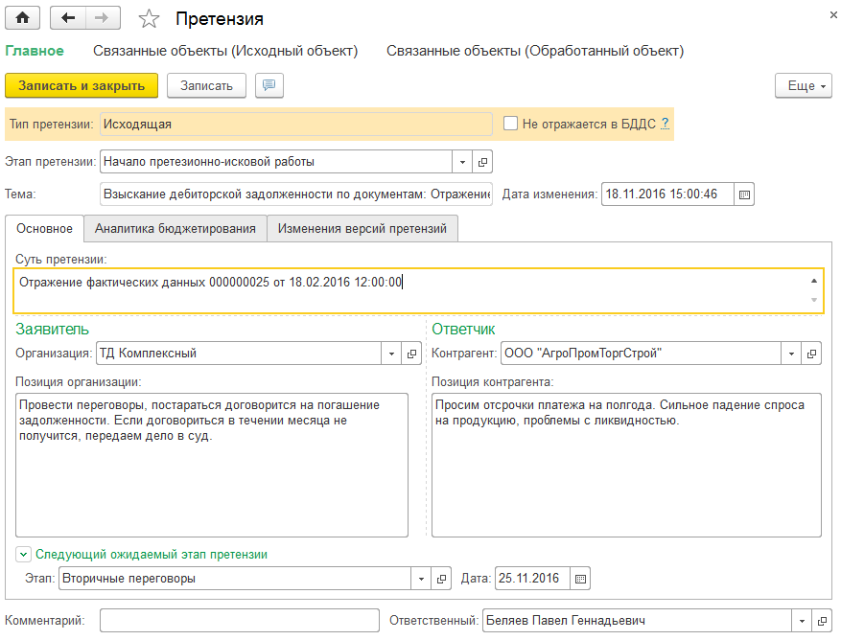
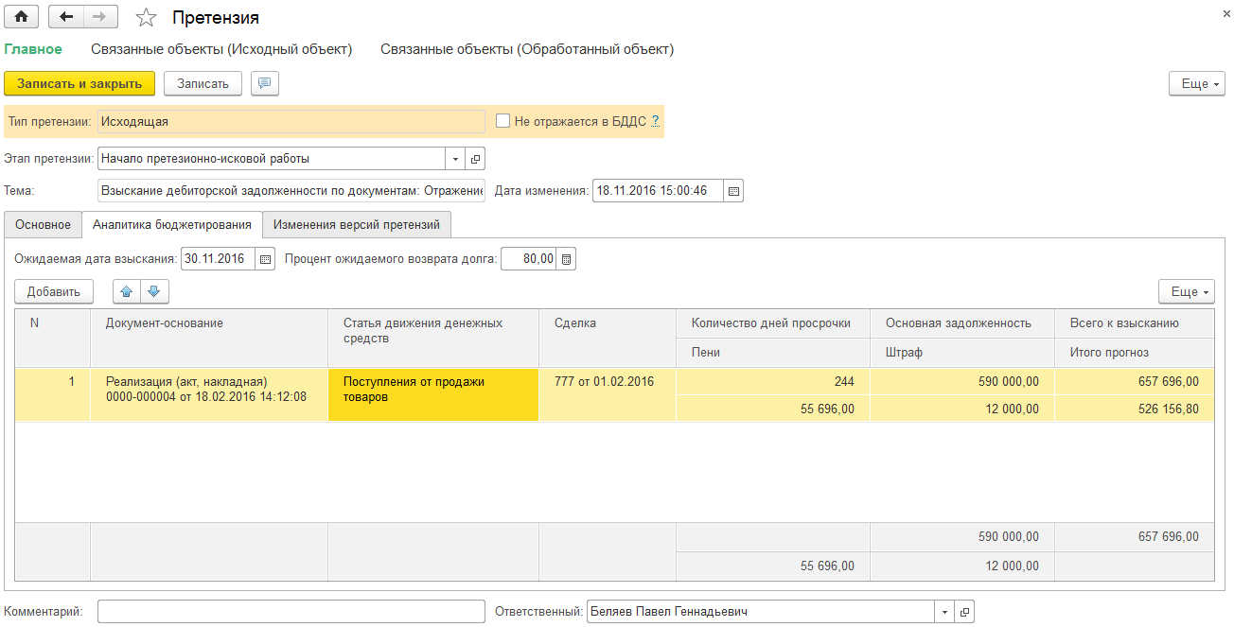
Контроль условий оплаты и задолженности
Notes:
При приближении срока оплаты по договору приходит оповещение ответственному.
Оповещения отображаются на рабочем столе пользователя, а также приходят в почту.
Учет входящих и исходящих претензий
Актуализация планов ДДС на каждом этапе ПИР, расчет пеней
Автоматическое создание претензий и АРМ для ручного управления
Различают претензии входящие (претензии нам) и исходящие (претензии нашим контрагентам или третьим лицам). Обязательно к заполнению: этап претензии, суть претензии, заявитель и ответчик. Инструмент в основном предназначен регистрации финансовых претензий, управление суммами и датами по дебиторской задолженности. Результатом рассмотрения претензий является уточненный прогноз по возврату денежных средств.
Частным случаем является регистрация нефинансовой претензии (включен флажок «Не финансовая претензия»), например входящая претензия от поставщика по процедуре проведения торгов. По контролю за дебиторской задолженностью, при нарушении условий договора (срок наступил, денег нет) система предоставляет возможность включения регламентного задания, которое автоматически формирует в журнал претензионно исковой работы (Работа с претензиями по дебиторской задолженности) документы претензии. Сотрудник претензионно-искового отдела на основании документов претензий принимает решение о инициации процесса по возврату задолженности.
претензий и АРМ для ручного управления

Slide 30
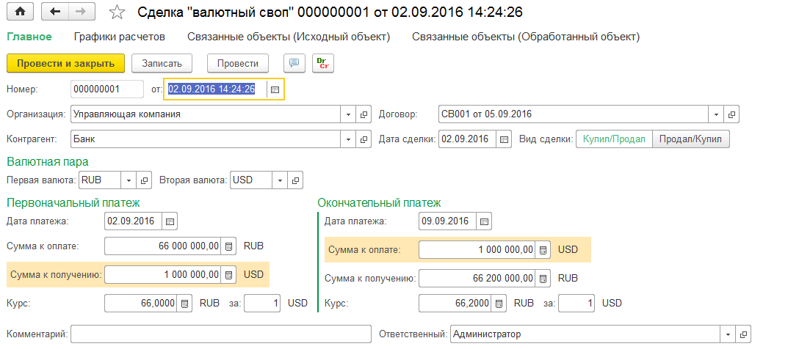
Валютный риск
Валютный своп — это комбинация двух противоположных конверсионных сделок на одинаковую сумму с разными датами валютирования.
Notes:
Валютный своп используется для покрытия рисков значительного непрогнозируемого изменения курса валюты. Пользователь определяет условия (дата валютирования и дату окончания свопа) совершения конверсионных операций по заранее зафиксированным значениям, по которым стороны пришли к соглашению. В систем реализован чистый своп т.е. когда сделка заключается с одним контрагентом или банком.
.

Slide 31
www.1c-mining.ru
company@sinergo.ru
+7 (3843) 322-101

